Slide 1


엽포터즈 5기 합격
안녕하세요!
동대문엽기떡볶이‘엽포터즈‘
운영담당자입니다
‘엽포터즈 5기’로 선정된 여러분 모두 축하드립니다

Slide 2
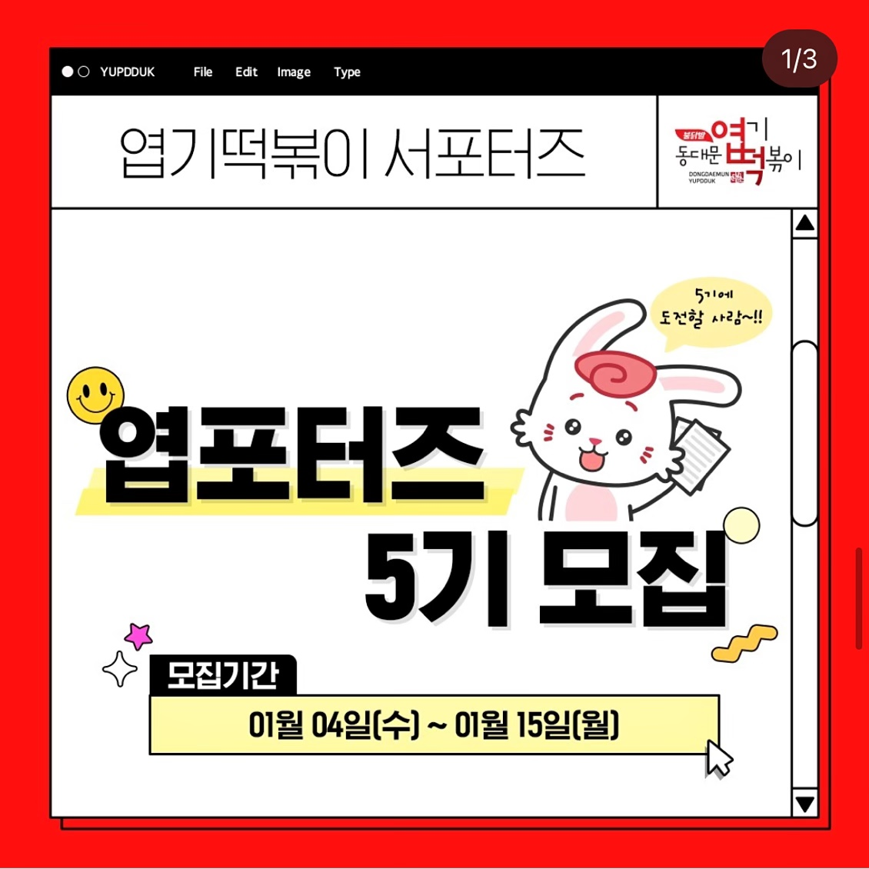

엽포터즈 지원 과정
@yupdduk_official 팔로우
동대문엽기떡볶이 팔로우 후
공고 확인하기!
[활동 기간] 4개월간
[모집 인원]
인스타그램 25명
블로그 25명
[지원 방법]
인스타그램 프로필 상단 링크 접속
네이버 폼 서포터즈 지원 신청서 작성
지원서 작성 tip
엽떡에 대한 애정 표현하기~!

Slide 3
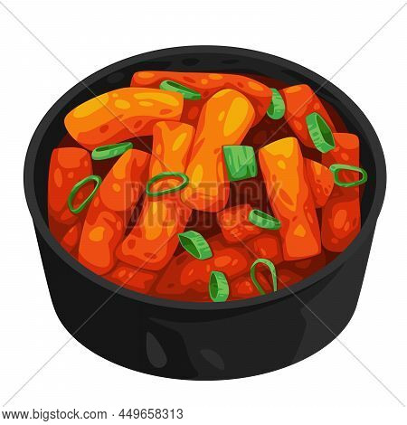
엽포터즈 활동 소개
[활동 혜택]
-매월 엽기떡볶이 앱 전용쿠폰(14000원) 4장 제공
-브랜드 굿즈 및 활동 수료증 제공
-우수 활동자 현금 50만원 포산 (총 5명)
[활동 내용]
-월 필수미션 3회 + 선택미션 2회 수행 후 개인 SNS 포스팅
-월 1회 활동 보고서 작성 및 제출
-온라인 OT & 오프라인 해단식 참석

Slide 4

엽포터즈 합격 소감
평소 엽떡 러버라서 인스타그램 팔로우도 돼있었고
신상도 열심히 챙겨 먹을 만큼 좋아했어요 ~!
또 다른 인친 분들 엽포터즈 활동을 하는 거를 부러워했었는데
이번에 좋은 기회로 하게 돼서 설레고 앞으로의 활동이 기대됩니다~!

Slide 5

앞으로의 활동 계획
제로웨이스트-용기내 챌린지, 엽떡앱 기능 소개하기, 서포터즈 웰컴키트 소개,
리뉴얼 세트메뉴 소개 및 리뷰로 돌아오겠습니다~!
앞으로의 엽포터즈로서의 활동 많은 기대 부탁립니다~

